Slide 1
Παρακαλούμε μην κάνετε ΚΛΙΚ, εκτός αν σας ζητηθεί.

Slide 5
Τι μας προσφέρει το διαδίκτυο;
6
Παίζουμε
1
Αναζητάμε πληροφορίες
7
Κάνουμε αγορές
2
Ενημερωνόμαστε
8
Μαθαίνουμε
3
Επικοινωνούμε
9
Ανταλλάζουμε ιδέες
4
Μειώνουμε τις αποστάσεις
10
Πληρώνουμε λογαριασμούς
5
Ακούμε μουσική
… και πολλά πολλά άλλα…

Slide 6
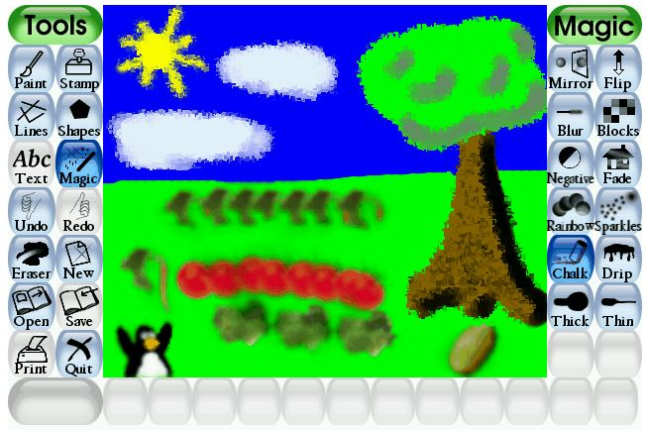
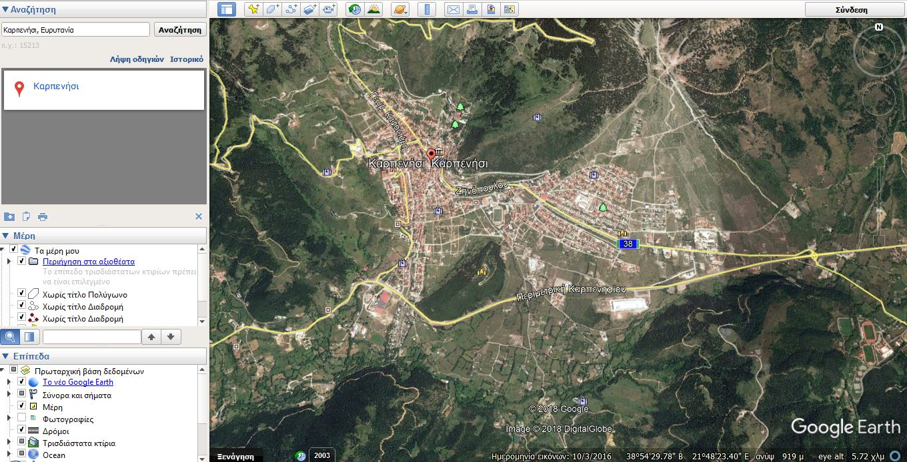
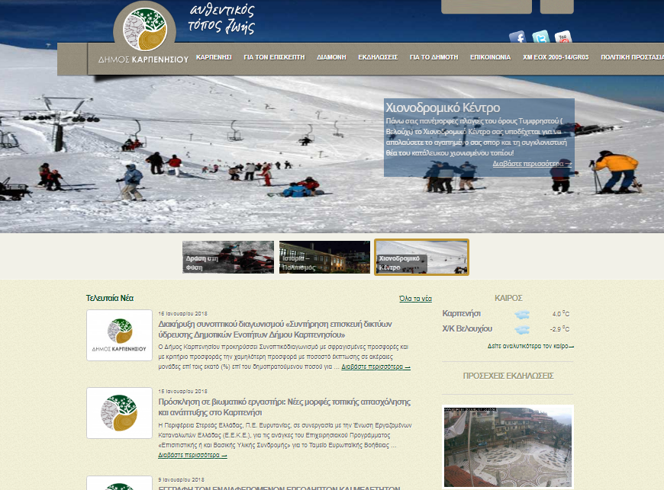
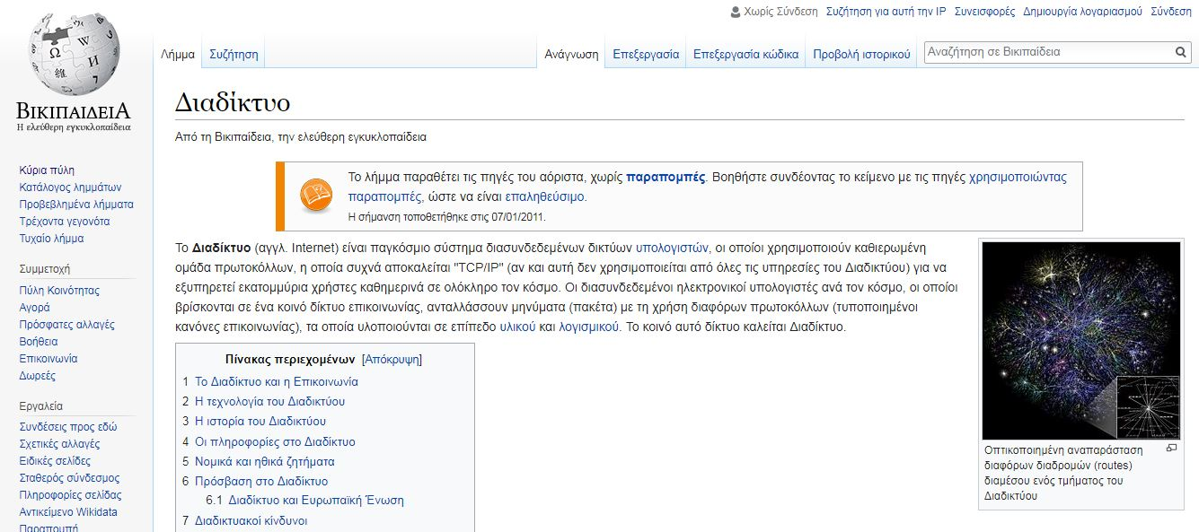

Slide 7
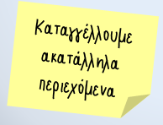
Προσέχουμε πάντα όμως…

Slide 8
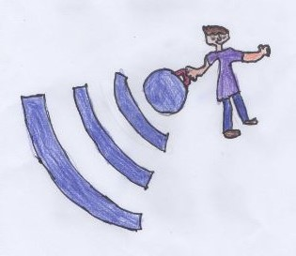

Slide 9
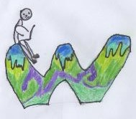
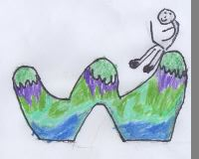
Σωστά
Λάθος

Slide 10
Μπράβο!!!
Απάντησες σωστά!
Πήγαινε στην επόμενη ερώτηση…

Slide 11
Για ξανασκέψου το…
Μήπως να δοκιμάσεις πάλι;

Slide 12
Σωστά
Λάθος

Slide 13
Μπράβο!!!
Απάντησες σωστά!
Πήγαινε στην επόμενη ερώτηση…

Slide 14
Για ξανασκέψου το…
Μήπως να δοκιμάσεις πάλι;

Slide 15
Σωστά
Λάθος

Slide 16
Μπράβο!!!
Απάντησες σωστά!
Πήγαινε στην επόμενη ερώτηση…

Slide 17
Για ξανασκέψου το…
Μήπως να δοκιμάσεις πάλι;

Slide 18
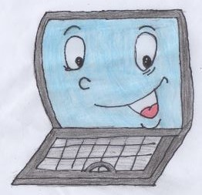
Σωστά
Λάθος

Slide 19
Μπράβο!!!
Απάντησες σωστά!
Πήγαινε στην επόμενη ερώτηση…

Slide 20
Για ξανασκέψου το…
Μήπως να δοκιμάσεις πάλι;

Slide 21
Σωστά
Λάθος

Slide 22
Μπράβο!!!
Απάντησες σωστά!
Πήγαινε στην επόμενη ερώτηση…

Slide 23
Για ξανασκέψου το…
Μήπως να δοκιμάσεις πάλι;

Slide 24
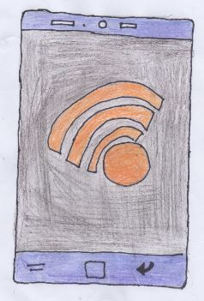
Σωστά
Λάθος

Slide 25
Μπράβο!!!
Απάντησες σωστά!
Πήγαινε στην επόμενη ερώτηση…

Slide 26
Για ξανασκέψου το…
Μήπως να δοκιμάσεις πάλι;

Slide 27
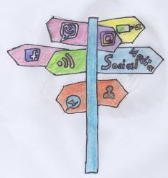
Σωστά
Λάθος

Slide 28
Μπράβο!!!
Απάντησες σωστά!
Πήγαινε στην επόμενη ερώτηση…

Slide 29
Για ξανασκέψου το…
Μήπως να δοκιμάσεις πάλι;

Slide 30
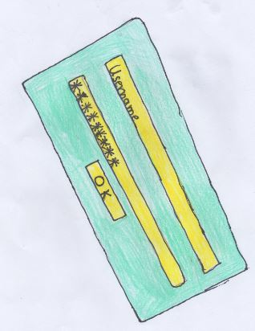
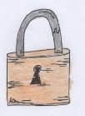
Σωστά
Λάθος

Slide 31
Για ξανασκέψου το…
Μήπως να δοκιμάσεις πάλι;

Slide 32
Συγχαρητήρια ! ! !

Slide 33
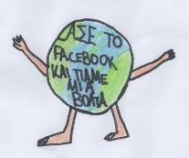
Για τη δημιουργία της παρουσίασης συνεργάστηκαν
οι μαθητές της Στ΄ τάξης
του 3^{ου} Δημοτικού Σχολείου Καρπενησίου.

